Slide 1
ПОРТФОЛИО
Музыкального руководителя детского сада №67 «Умка»

Slide 2
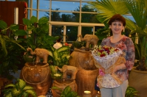

Slide 3
Визитная карточка
Безрукавая Валентина Владимировна.
Дата рождения 13.02.1972г.
Образование: средне - специальное.
Стаж работы: общий педагогиче ский – 20 лет; дошкольный – 2 года.

Slide 4
Диплом об образовании

Slide 5
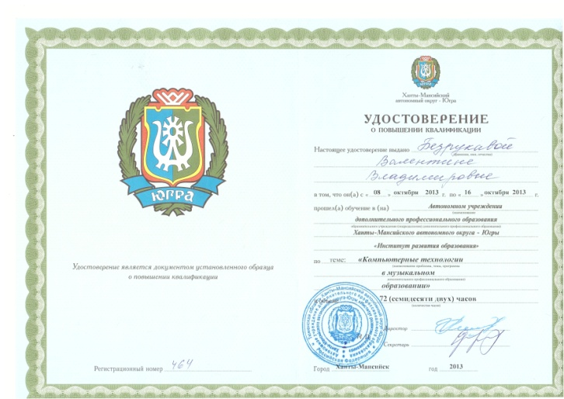
Мои достижения

Slide 6
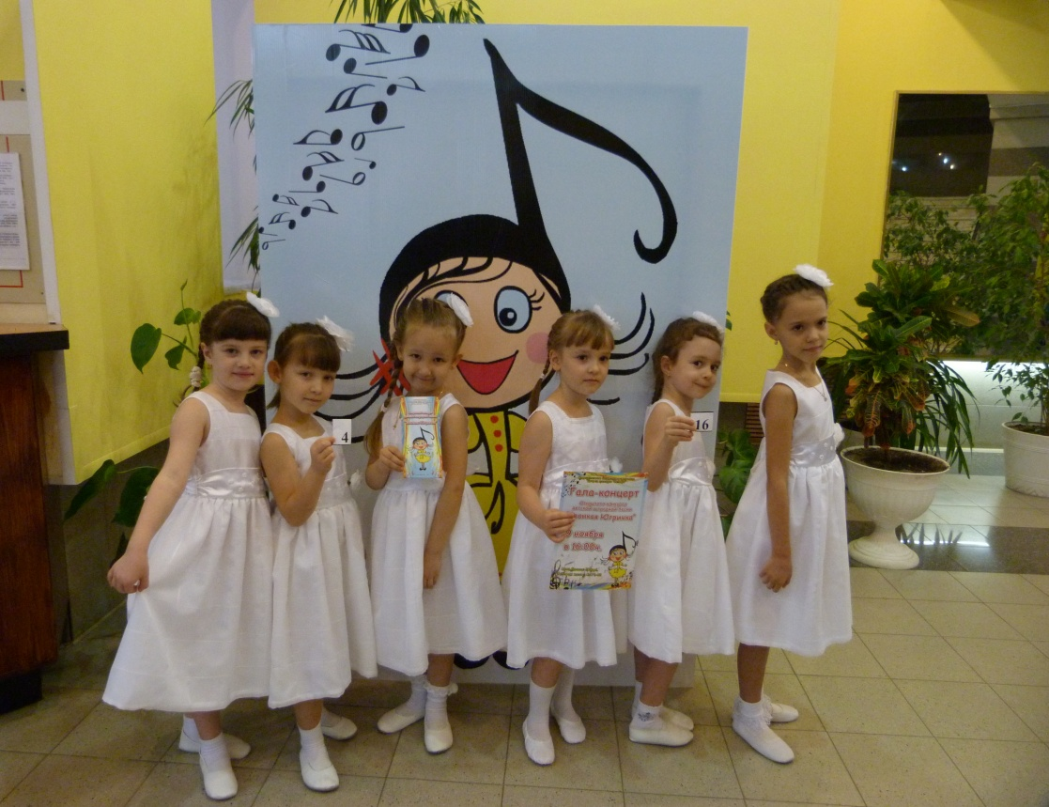

Slide 7
Праздники и развлечения

Slide 8
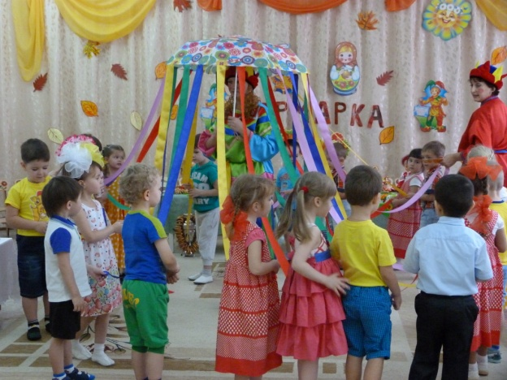
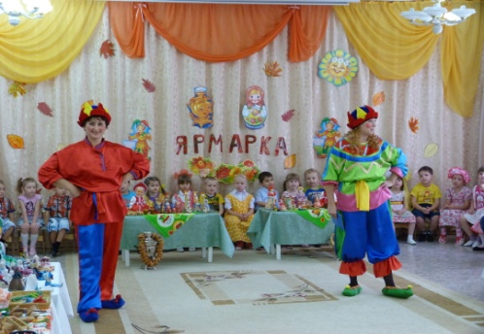
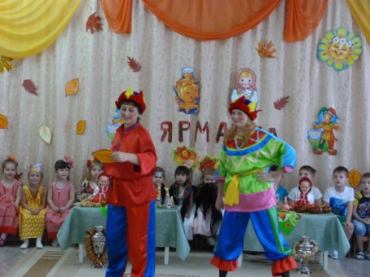
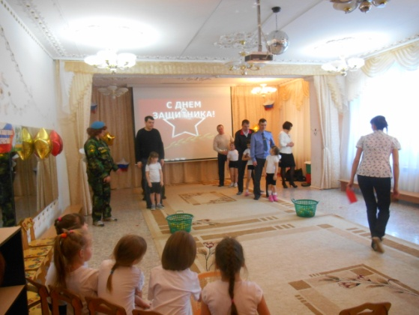
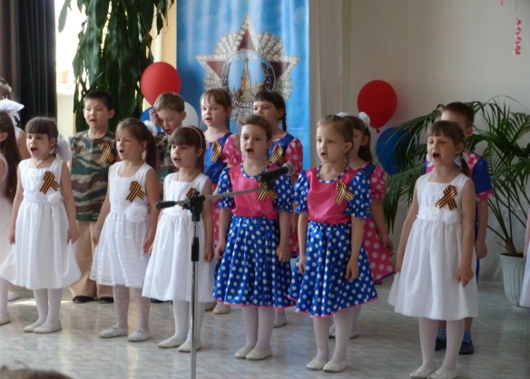
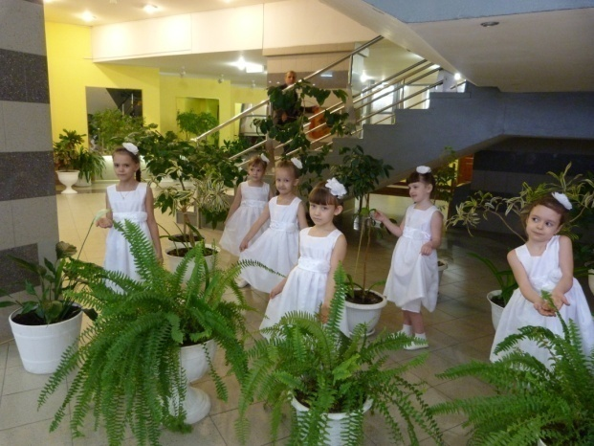
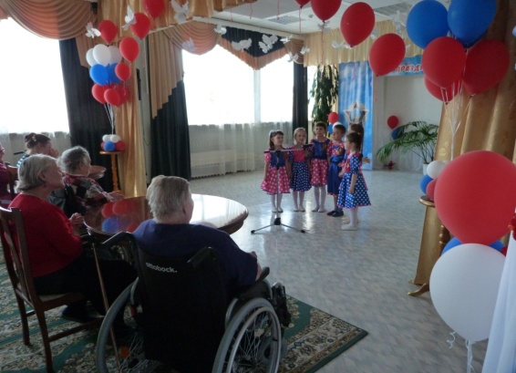

Slide 12
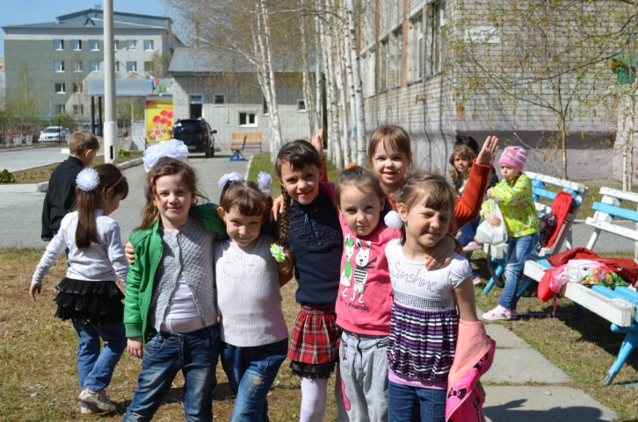
Весело живём!

Slide 13
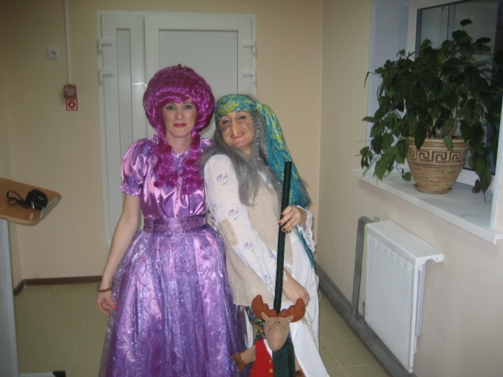
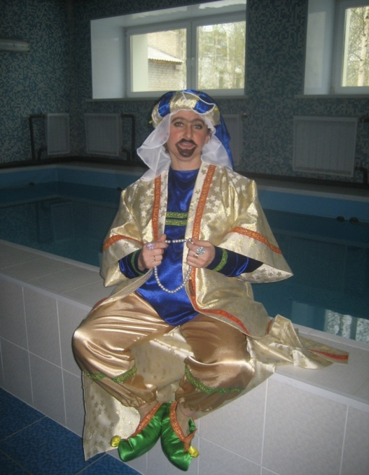
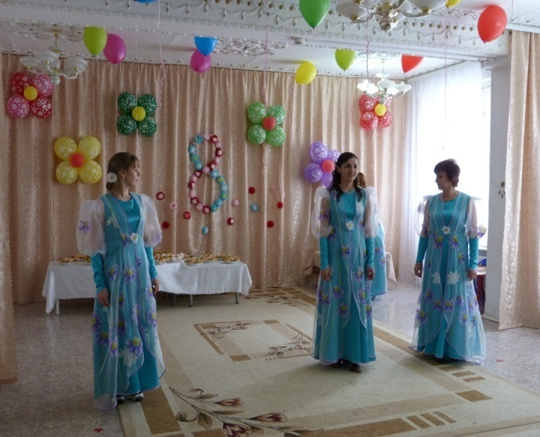
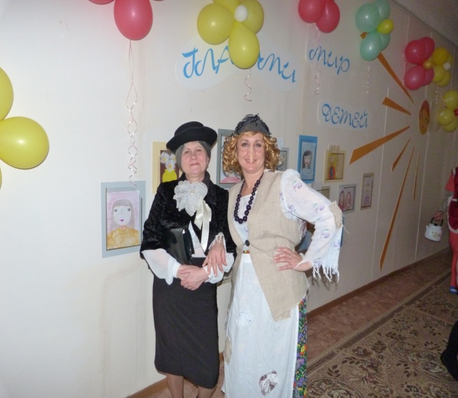
Творческие работы

Slide 18
Фото отчёт

